Slide 1
形态学操作
将两个小图拼接在一起
讲师：李立宗

Slide 2

本节目标
理解不同核对形态学操作的影响
掌握构造核的方法

Slide 3
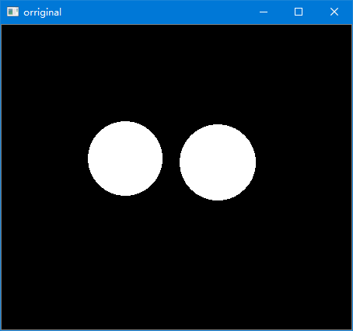
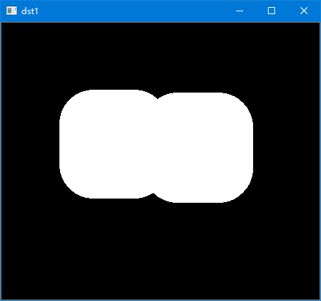
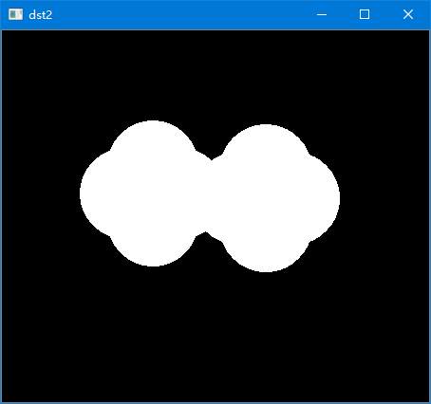
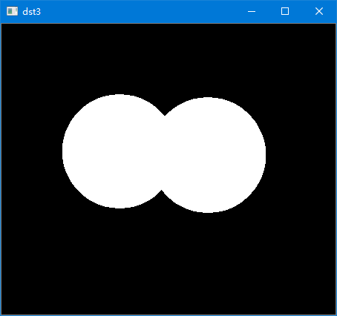
拼接

Slide 4
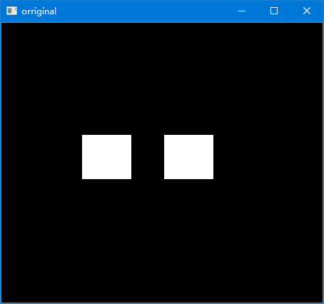
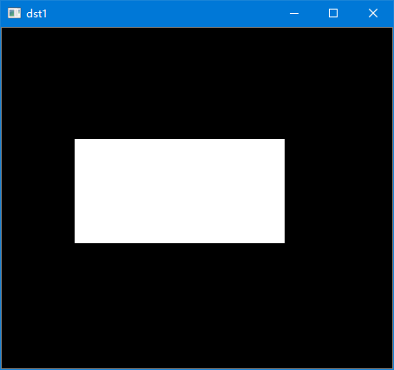
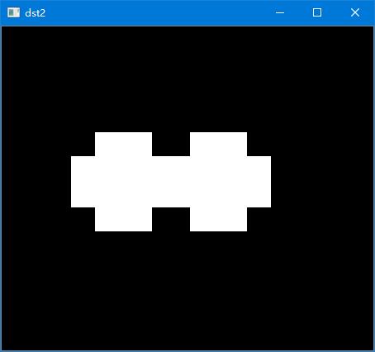

拼接

Slide 5
构造核
1
1
1
0 | 0 | 0 | 0 | 0
0 | 0 | 0 | 0 | 0
0 | 1 | 1 | 1 | 0
0 | 1 | 1 | 1 | 0
0 | 1 | 1 | 1 | 0
0 | 0 | 0 | 0 | 0
0 | 0 | 0 | 0 | 0
0 | 1 | 1 | 1 | 0
0 | 1 | 1 | 1 | 0
0 | 1 | 1 | 1 | 0
0 | 1 | 1 | 1 | 0
0 | 1 | 1 | 1 | 0

Slide 6
构造核
1 | 1 | 1
 | 0 | 0 | 0 | 0 | 0
0 | 0 | 0 | 0 | 0 | 0 | 0
0 | 0 | 1 | 1 | 1 | 0 | 0
0 | 0 | 1 | 1 | 1 | 0 | 0
0 | 0 | 1 | 1 | 1 | 0 | 0
0 | 0 | 0 | 0 | 0 | 0 | 0
1 | 1 | 1
0 | 0 | 0 | 0 | 0
0 | 0 | 0 | 0 | 0
1 | 1 | 1 | 1 | 1
1 | 1 | 1 | 1 | 1
1 | 1 | 1 | 1 | 1
0 | 0 | 0 | 0 | 0

Slide 7
构造核
1 | 1 | 1
1 | 1 | 1
1 | 1 | 1
0 | 0 | 0 | 0 | 0 | 0 | 0
0 | 0 | 0 | 0 | 0 | 0 | 0
0 | 0 | 1 | 1 | 1 | 0 | 0
0 | 0 | 1 | 1 | 1 | 0 | 0
0 | 0 | 1 | 1 | 1 | 0 | 0
0 | 0 | 0 | 0 | 0 | 0 | 0
0 | 0 | 0 | 0 | 0 | 0 | 0
0 | 0 | 0 | 0 | 0
1 | 1 | 1 | 1 | 1
1 | 1 | 1 | 1 | 1
1 | 1 | 1 | 1 | 1
1 | 1 | 1 | 1 | 1
1 | 1 | 1 | 1 | 1

Slide 8
构造核
知识点
核在膨胀过程中发挥着重要作用。
不同形状的核，起着不同的作用。

Slide 9
构造核
retval = cv2.getStructuringElement( shape, ksize[, anchor])
retval – 返回的核。
shape – 核的形状。
ksize – 结构元素的大小。
anchor –锚点位置。

Slide 10
构造核
retval = cv2.getStructuringElement( shape, ksize[, anchor])
retval – 返回的核。
shape – 核的形状。
ksize – 结构元素的大小。
anchor –锚点位置。

Slide 11
构造核
retval = cv2.getStructuringElement( shape, ksize[, anchor])
shape – 核的形状。
类型 | 说明
cv2.MORPH_RECT | 矩形结构元素。所有元素值都是1。
cv2.MORPH_CROSS | 十字形结构元素。对角线元素值为1。
cv2.MORPH_ELLIPSE | 椭圆形结构元素。

Slide 12
构造核
retval = cv2.getStructuringElement( shape, ksize[, anchor])
retval – 返回的核。
shape – 核的形状。
ksize – 结构元素的大小。
anchor –锚点位置。

Slide 13
构造核
retval = cv2.getStructuringElement( shape, ksize[, anchor])
retval – 返回的核。
shape – 核的形状。
ksize – 结构元素的大小。
anchor –锚点位置。

Slide 14

构造核
案例1：观察不同核的形态。
import cv2
kernel1 = cv2.getStructuringElement(cv2.MORPH_RECT, (5,5))
kernel2 = cv2.getStructuringElement(cv2.MORPH_CROSS, (5,5))
kernel3 = cv2.getStructuringElement(cv2.MORPH_ELLIPSE, (5,5))
print("kernel1=\n",kernel1)
print("kernel2=\n",kernel2)
print("kernel3=\n",kernel3)

Slide 15
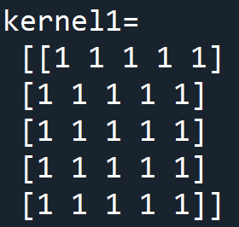
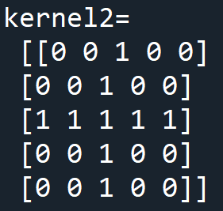
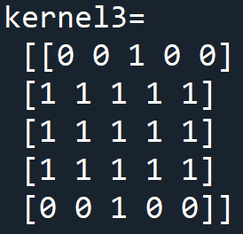
构造核
案例1：观察不同核的形态。
import cv2
kernel1 = cv2.getStructuringElement(cv2.MORPH_RECT, (5,5))
kernel2 = cv2.getStructuringElement(cv2.MORPH_CROSS, (5,5))
kernel3 = cv2.getStructuringElement(cv2.MORPH_ELLIPSE, (5,5))
print("kernel1=\n",kernel1)
print("kernel2=\n",kernel2)
print("kernel3=\n",kernel3)
矩形
十字形
椭圆形

Slide 16
构造核
案例2：使用不同的核将两个小图接在一起。
import cv2
o=cv2.imread("image/cat2.bmp",cv2.IMREAD_UNCHANGED)
kernel1 = cv2.getStructuringElement(cv2.MORPH_RECT, (59,59))
kernel2 = cv2.getStructuringElement(cv2.MORPH_CROSS, (59,59))
kernel3 = cv2.getStructuringElement(cv2.MORPH_ELLIPSE, (59,59))
dst1 = cv2.dilate(o,kernel1)
dst2 = cv2.dilate(o,kernel2)
dst3 = cv2.dilate(o,kernel3)
cv2.imshow("orriginal",o)
cv2.imshow("dst1",dst1)
cv2.imshow("dst2",dst2)
cv2.imshow("dst3",dst3)
cv2.waitKey()
cv2.destroyAllWindows()

Slide 17
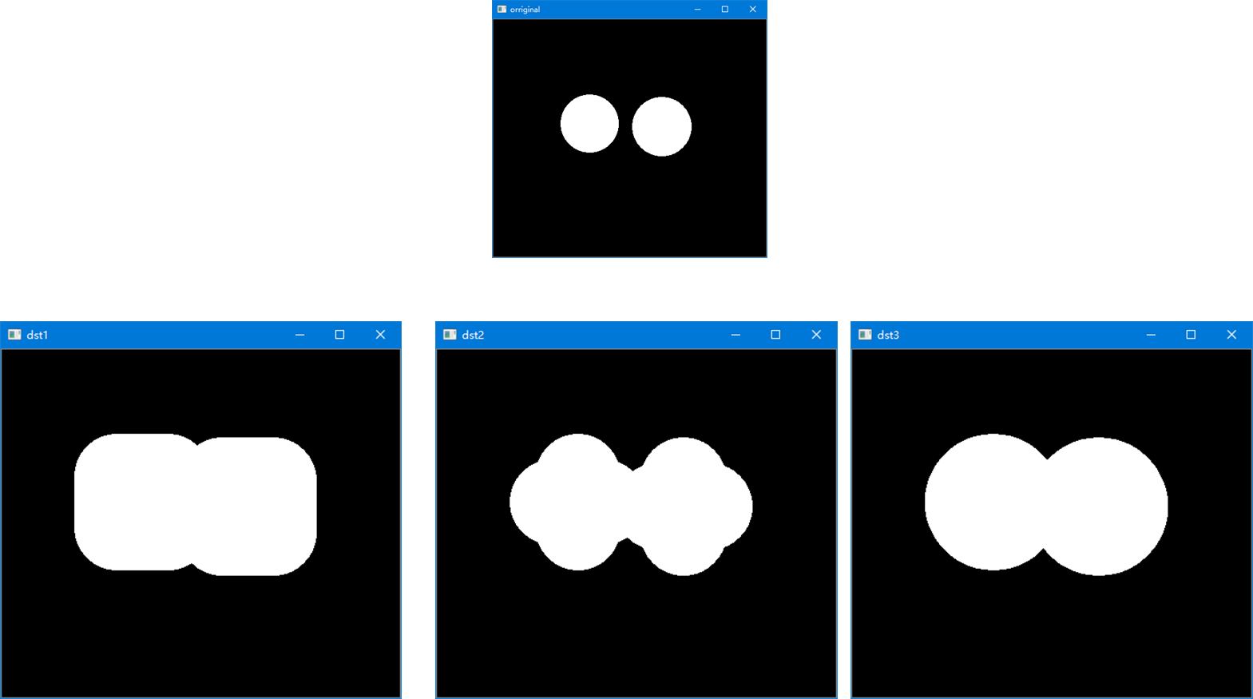
构造核
案例2：使用不同的核将两个小图接在一起。
import cv2
o=cv2.imread("image/cat1.bmp",cv2.IMREAD_UNCHANGED)
kernel1 = cv2.getStructuringElement(cv2.MORPH_RECT, (59,59))
kernel2 = cv2.getStructuringElement(cv2.MORPH_CROSS, (59,59))
kernel3 = cv2.getStructuringElement(cv2.MORPH_ELLIPSE, (59,59))
dst1 = cv2.dilate(o,kernel1)
dst2 = cv2.dilate(o,kernel2)
dst3 = cv2.dilate(o,kernel3)
cv2.imshow("orriginal",o)
cv2.imshow("dst1",dst1)
cv2.imshow("dst2",dst2)
cv2.imshow("dst3",dst3)
cv2.waitKey()
cv2.destroyAllWindows()
矩形
十字形
椭圆形

Slide 18
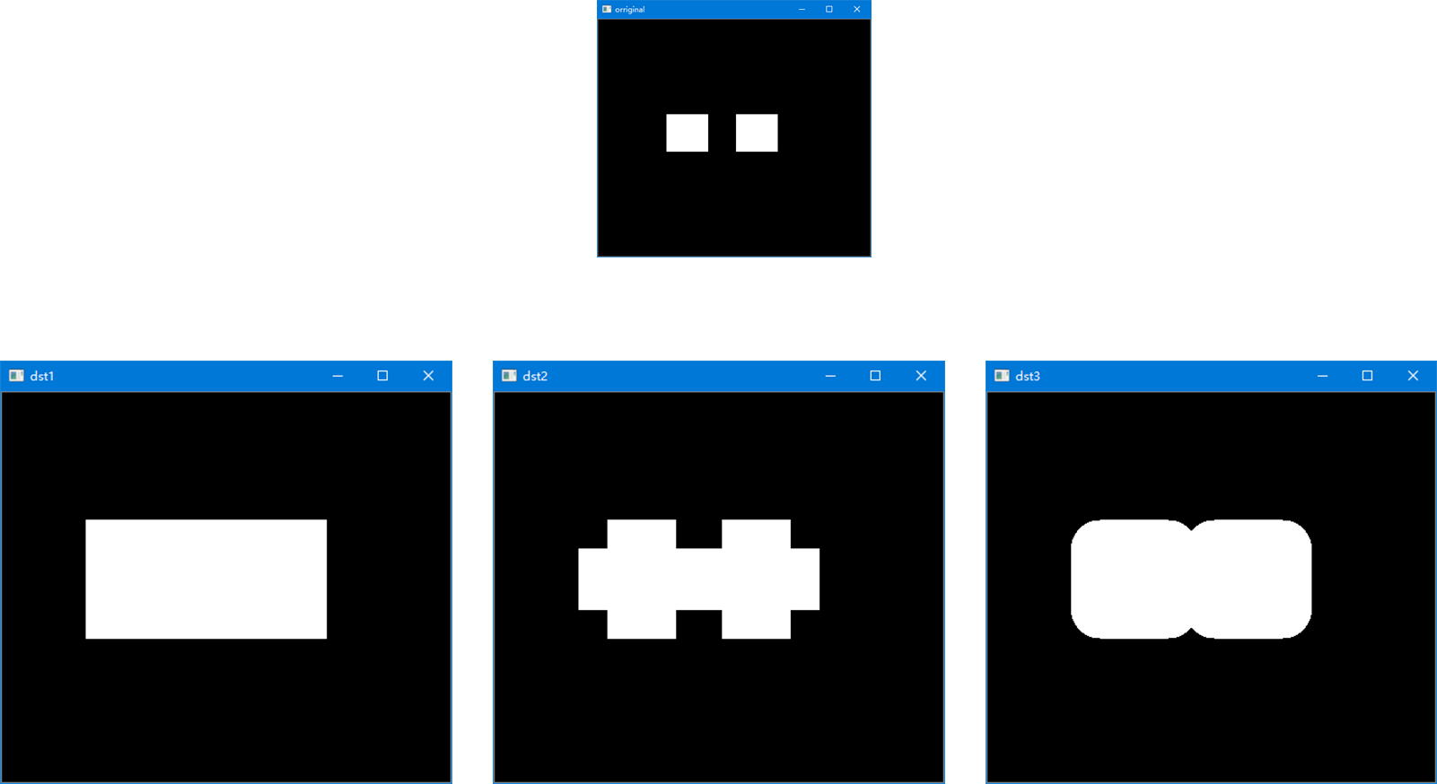
构造核
案例2：使用不同的核将两个小图接在一起。
import cv2
o=cv2.imread("image/cat2.bmp",cv2.IMREAD_UNCHANGED)
kernel1 = cv2.getStructuringElement(cv2.MORPH_RECT, (59,59))
kernel2 = cv2.getStructuringElement(cv2.MORPH_CROSS, (59,59))
kernel3 = cv2.getStructuringElement(cv2.MORPH_ELLIPSE, (59,59))
dst1 = cv2.dilate(o,kernel1)
dst2 = cv2.dilate(o,kernel2)
dst3 = cv2.dilate(o,kernel3)
cv2.imshow("orriginal",o)
cv2.imshow("dst1",dst1)
cv2.imshow("dst2",dst2)
cv2.imshow("dst3",dst3)
cv2.waitKey()
cv2.destroyAllWindows()
矩形
十字形
椭圆形

Slide 19
总结
核对形态学操作的影响
构造核的方法

